Slide 1
Analiza przestępczości w indiach

Slide 2
Cel projektu
Zbadanie liczby i typów przestępstw z użyciem danych z indyjskich maist
Identyfikacja zależności między:
Płcią ofiar
Czasem zamknięcia spraw
Liczbą policjantów wydelegowanych do danych spraw
Typem broni i przesępstwa
Prognoza przestępczości na 2025 r.

Slide 3
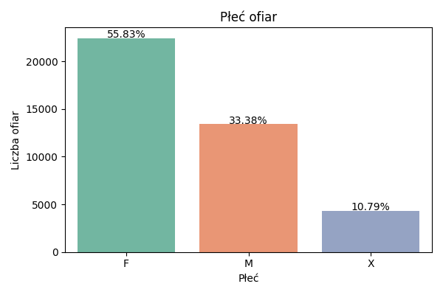
Płeć ofiar przestępstw
Barplot z rozkładem liczby ofiar według płci
Dodany procentowy udział każdej płci
Wnioski:
Dominacja jednej z płci –kobiet
Duży procent ofiar, których płeć została niezydentifikowana (10,79%)

Slide 4
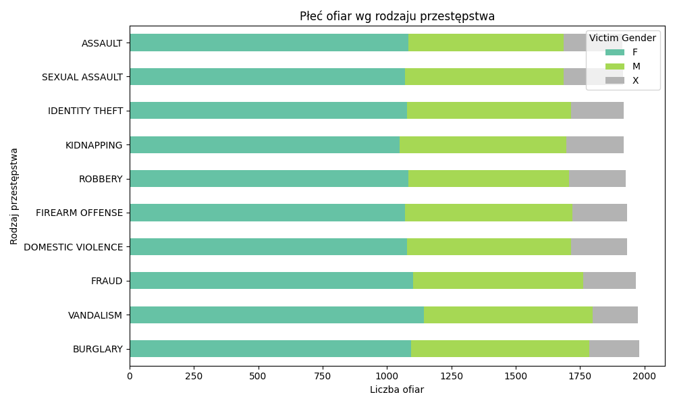
Płeć ofiar według rodzaju przestępstwa
Ofiarami przestępstw takich jak napaści seksualnych oraz przemocy domwoej częściej są kobiety
Przestępstwa takie jak Oszustwa, Włamania, Wandalizm, Kradzież Tożsamości oraz przestępstwo z uzyciem broni palnej wykazują bardziej równomierny udział kobiet i mężczyzn jako ofiar.
Dla każdego typu przestępstwa widoczny jest powtarzalny udział ofiar z nieokreśloną płcią – może to wynikać z bardziej złożonej tożsamości ofiar

Slide 5
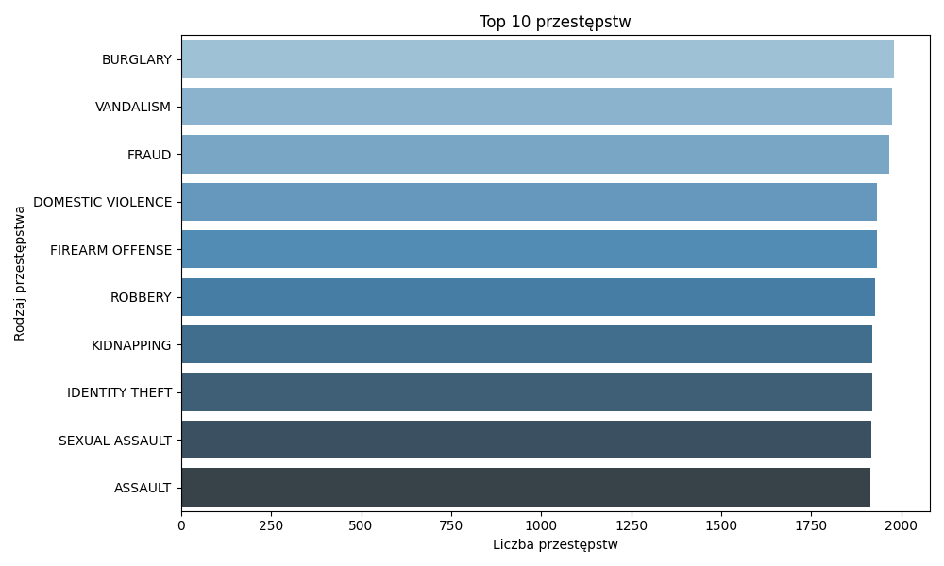
Przestępstwa pod względem częstotliwości występowania
Najczęsciej popełniane przestępstwa :
Włamania (1980)
Wandalizm (1975)
Osuzstwa (1965)

Slide 6
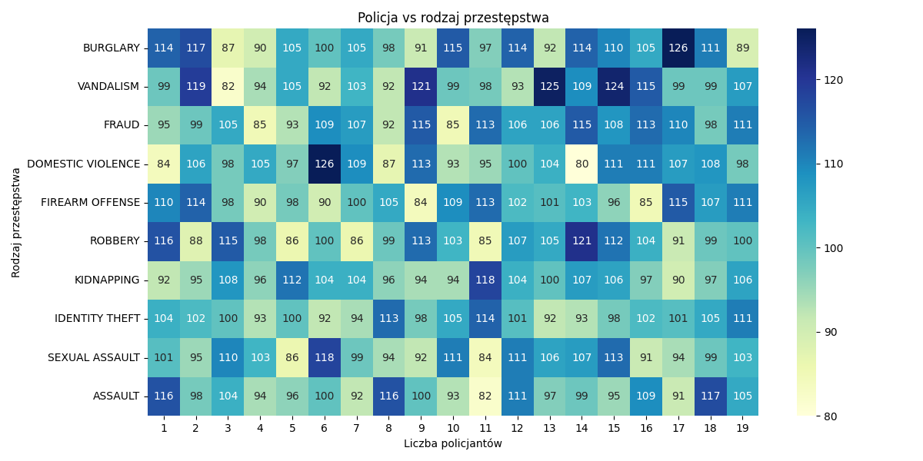
Policja kontra typ przestępstwa
Wykres przedstawia korelację pomiędzy typem przestępstwa, a liczbą przydzielonych policjantów do zdarzenia
Największe wartości jednostek przekazanych do danej kategorii przestępstwa występowały w :
Włamanie - Burglary
Wandalism - Vandalism
Przemoc domowa - Domestic Violence
Napad rabunkowy - Robbery

Slide 7
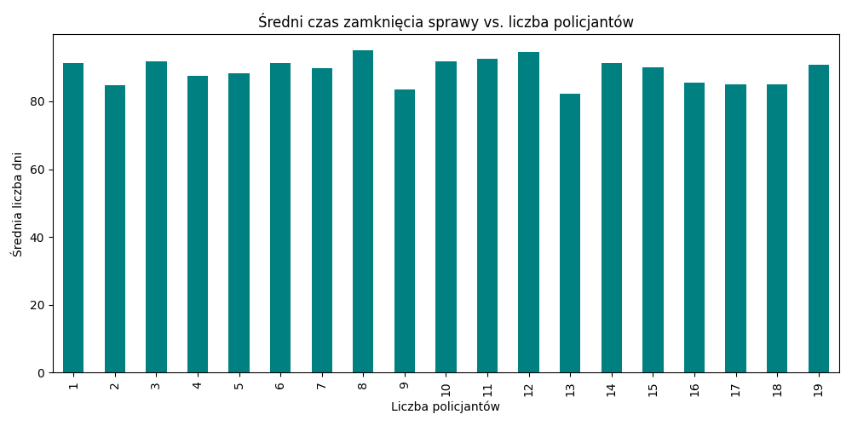
Średni czas zamknięcia sprawy kontra liczba policjantów
Wbrew intuicji, większa liczba funkcjonariuszy nie skraca wyraźnie czasu zamknięcia sprawy.
Średni czas rośnie stopniowo wraz ze wzrostem liczby przydzielonych policjantów – od około 82 dni (przy 13 funkcjonariuszach) do ponad 94 dni (przy 8 funkcjonariuszach).
Większa liczba funkcjonariuszy może być przydzielanych do bardziej złożonych, poważnych lub czasochłonnych spraw, co wydłuża czas ich zamykania.
Mniejsza liczba funkcjonariuszy może być przypisywana do prostszych spraw, które łatwiej i szybciej rozwiązać.

Slide 8
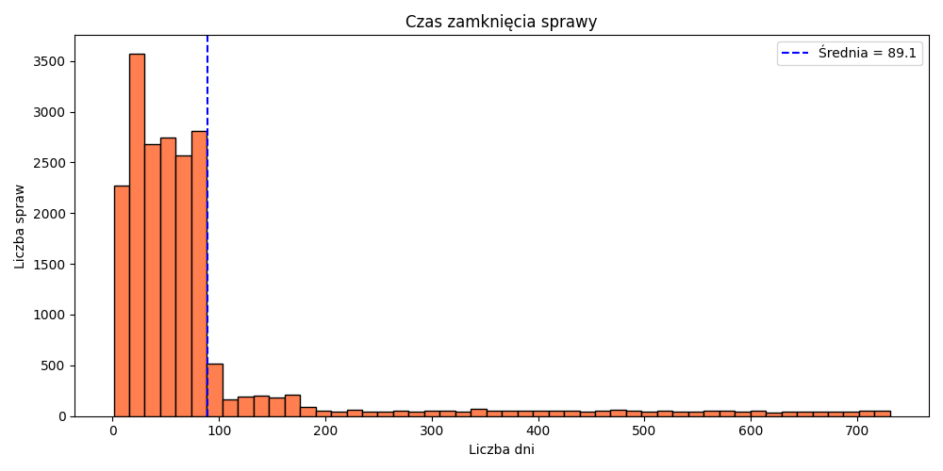
Czas zamknięcia spraw
Większość spraw (dominująca część histogramu) została zamknięta w czasie krótszym niż 100 dni.
Największa liczba spraw została zakończona w przedziale 0–30 dni, co sugeruje, że wiele zgłoszeń może dotyczyć mniej skomplikowanych przypadków.
Rozkład jest silnie prawostronnie skośny – oznacza to, że większość spraw kończy się stosunkowo szybko, ale istnieje niewielka liczba przypadków, które trwają nawet ponad 700 dni.
Średnia (89 dni) jest przesunięta w prawo względem największych słupków, co jest typowe dla rozkładów z tzw. „długim ogonem”.

Slide 9
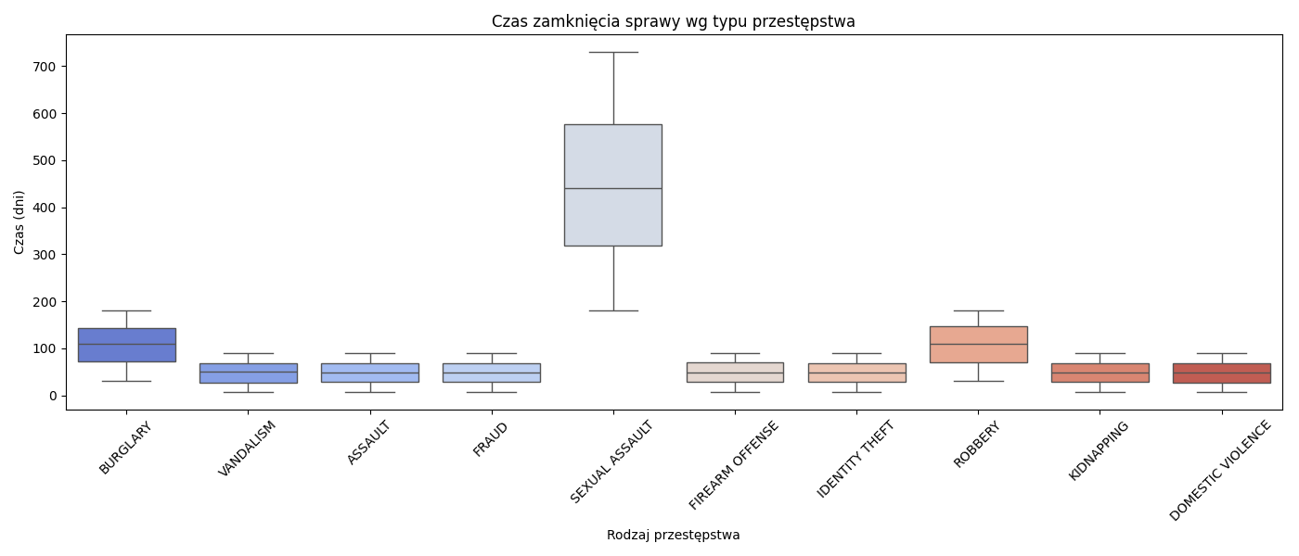
Czas zamknięcia sprawy według typu przestępstwa
Napaść na tle Seksualnym) – zdecydowanie wyróżnia się najdłuższym czasem zamkyania spraw – mediany sięgają około 450 dni, a maksymalne wartości przekraczają 700 dni.
Świadczy to o złożoności i/lub wrażliwości tych przypadków
Włamanie oraz Rabunki również mają stosunkowo wysokie mediany – w okolicach 100-150 dni
Pozostałe przestępstwa są rozwiązywane zdecydowanie szybciej – wiekszość spraw zamyka się poniżej 100 dni

Slide 10
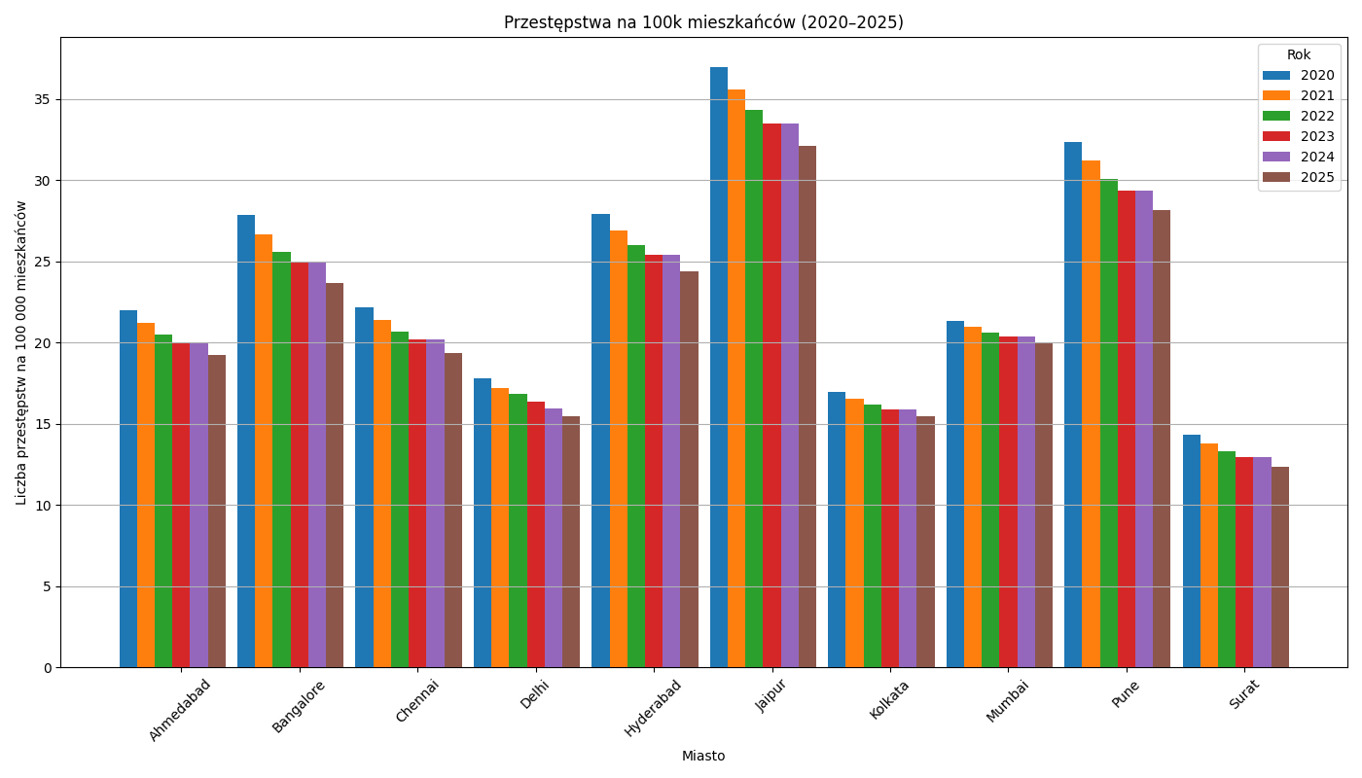
Czas zamknięcia spraw według miast
1. Tendencja spadkowa:
We wszystkich miastach zauważalny jest stopniowy spadek przestępczości w przeliczeniu na mieszkańca od 2020 do 2024 roku.
Może to sugerować poprawę efektywności działań prewencyjnych, wzrost bezpieczeństwa lub zmianę metodologii raportowania przestępstw.
2. Najwyższe wskaźniki:
Jaipur, Pune i Bangalore mają najwyższy poziom przestępczości per capita.
Jaipur w 2020 roku przekroczył 37 przestępstw na 100 000 mieszkańców – najwyższy poziom na wykresie.
3. Najniższe wskaźniki:
Surat oraz Kolkata mają najniższe wartości przestępczości przez wszystkie lata – poniżej 20 przestępstw na 100 000 mieszkańców.

Slide 11
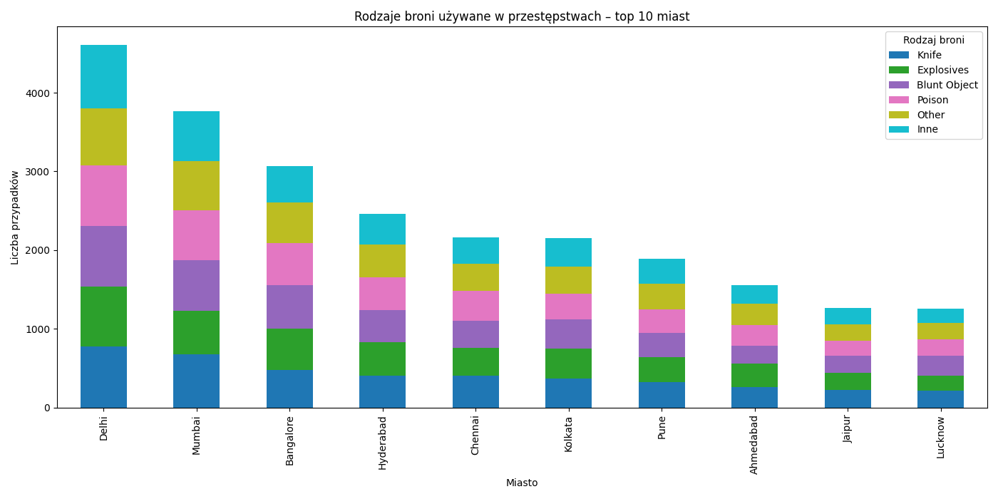
Rodzaje broni w poszczególnych miastach
Delhi i Mumbai – najwyższy poziom przestępstw z użyciem broni:
Delhi zdecydowanie dominuje, z łączną liczbą przypadków przekraczającą 4500.
Mumbai plasuje się na drugim miejscu (~3800), oba miasta znacząco przewyższają pozostałe pod względem liczby przypadków.
Najczęściej używane rodzaje broni:
We wszystkich miastach noże i broń tępa należą do najczęściej używanych narzędzi przestępstwa.
Materiały wybuchowe mają istotny udział tylko w największych miastach (Delhi, Mumbai, Bangalore).
Miasta o najmniejszej intensywności przestępczości z użyciem broni:
Miasta takie jak Ahmedabad, Jaipur i Lucknow mają znacznie mniejszą łączną liczbę przypadków (około 1200–1500).
W tych miastach rozkład typów broni jest bardziej zrównoważony i nie występują znaczne wartości skrajne.

Slide 12
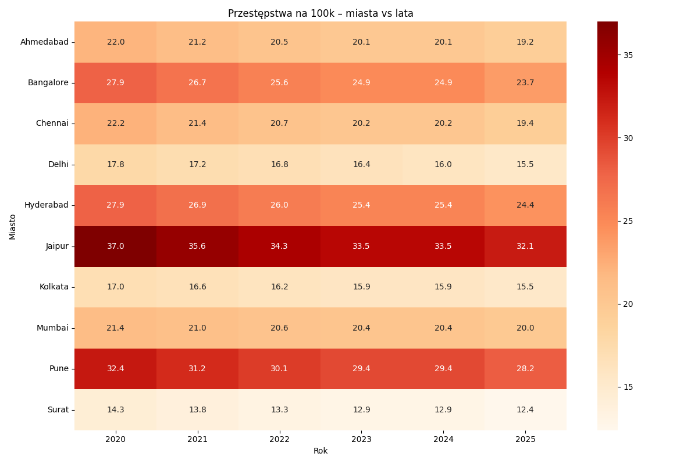
Przestepstwa na 100 000 mieszkańców (2020 – 2025)
Tendencja spadkowa:
We wszystkich miastach zauważalny jest stopniowy spadek przestępczości w przeliczeniu na mieszkańca od 2020 do 2024 roku.
Może to sugerować poprawę efektywności działań prewencyjnych, wzrost bezpieczeństwa lub zmianę metodologii raportowania przestępstw.
Najwyższe wskaźniki:
Jaipur, Pune i Bangalore mają najwyższy poziom przestępczości per capita.
Jaipur w 2020 roku przekroczył 37 przestępstw na 100 000 mieszkańców – najwyższy poziom na wykresie.
Najniższe wskaźniki:
Surat oraz Kolkata mają najniższe wartości przestępczości przez wszystkie lata – poniżej 20 przestępstw na 100 000 mieszkańców.
Stabilność danych:
W większości miast spadek jest stopniowy i systematyczny.
Brak gwałtownych zmian między latami wskazuje na stabilne trendy przestępczości.

Slide 13
Dziękujemy za uwagę
Źródło danych:
kaggle.com
Skład:
Krzystof Sadło
Mateusz Marciniuk
Wojciech Szostak

